Slide 1
C语言项目之万年历
1.公历
2.农历
3.界面

Slide 2
公历
1.判断某年是否是闰年
2.创建月份数组
3.某年一月一日是星期几
4.公历节日

Slide 3
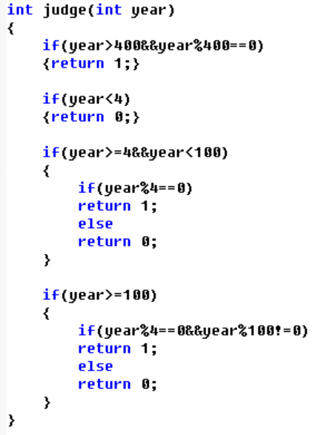
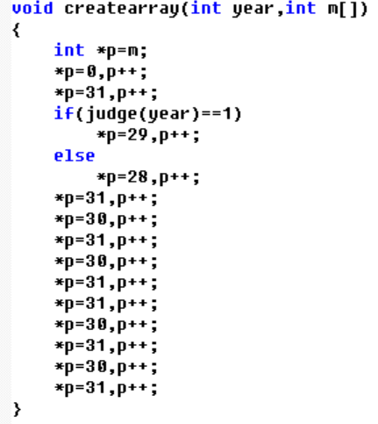
判断是否是闰年并创建月份数组

Slide 4
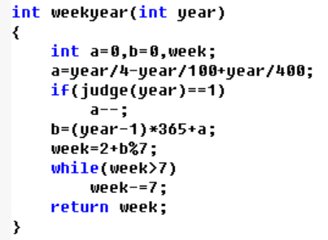
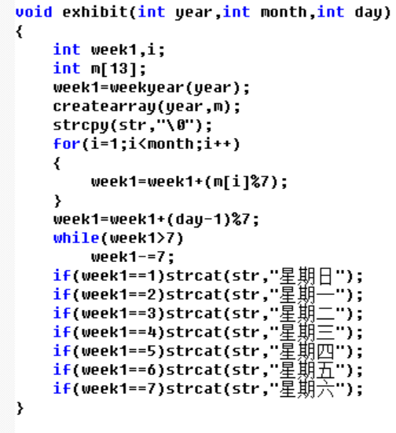
判断某年一月一日是星期几，返回值为1是星期日，2是星期一，3是星期二，……，7是星期六。
结合月份数组，可以知道某年某月某日是星期几。

Slide 5
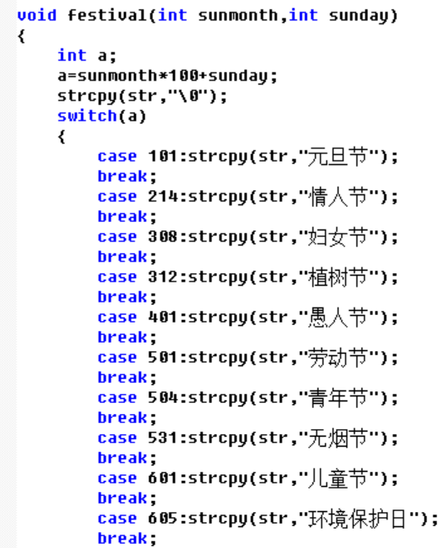
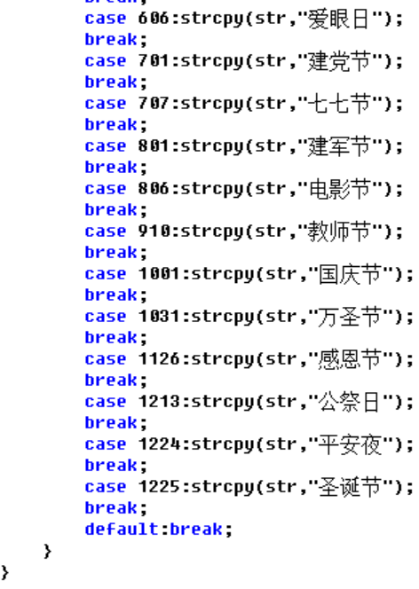
根据公历日期计算该日是否有公历节日。

Slide 6
农历
1.农历简介
2.农历信息的储存与读取
3.公历日到农历日的换算
4.农历节日
5.天干地支年

Slide 7
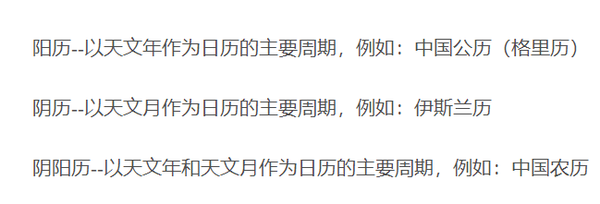
闰月，是一种历法置闰方式。在亚洲（尤其在中国），闰月特指农历每2至3年增加的一个月。为了协调回归年与农历年的矛盾，防止农历年月与回归年即四季脱节，每2到3年置1闰。古代曾采用19年置7闰，到唐代的《麟德历》时废除了固定闰，采用无节令月置闰，该闰时置闰。
如2020年闰四月，月份为正月，二月，三月，四月，闰四月，五月，六月，七月，八月，九月，十一月，腊月。
查阅大量资料得知：农历无法准确通过公式换算。农历通过天文观测确定，而且每隔一定年份就会修正一次。一些万年历软件也是储存了很多年的历法数据。要推算农历，可以基于查表的算法。

Slide 8
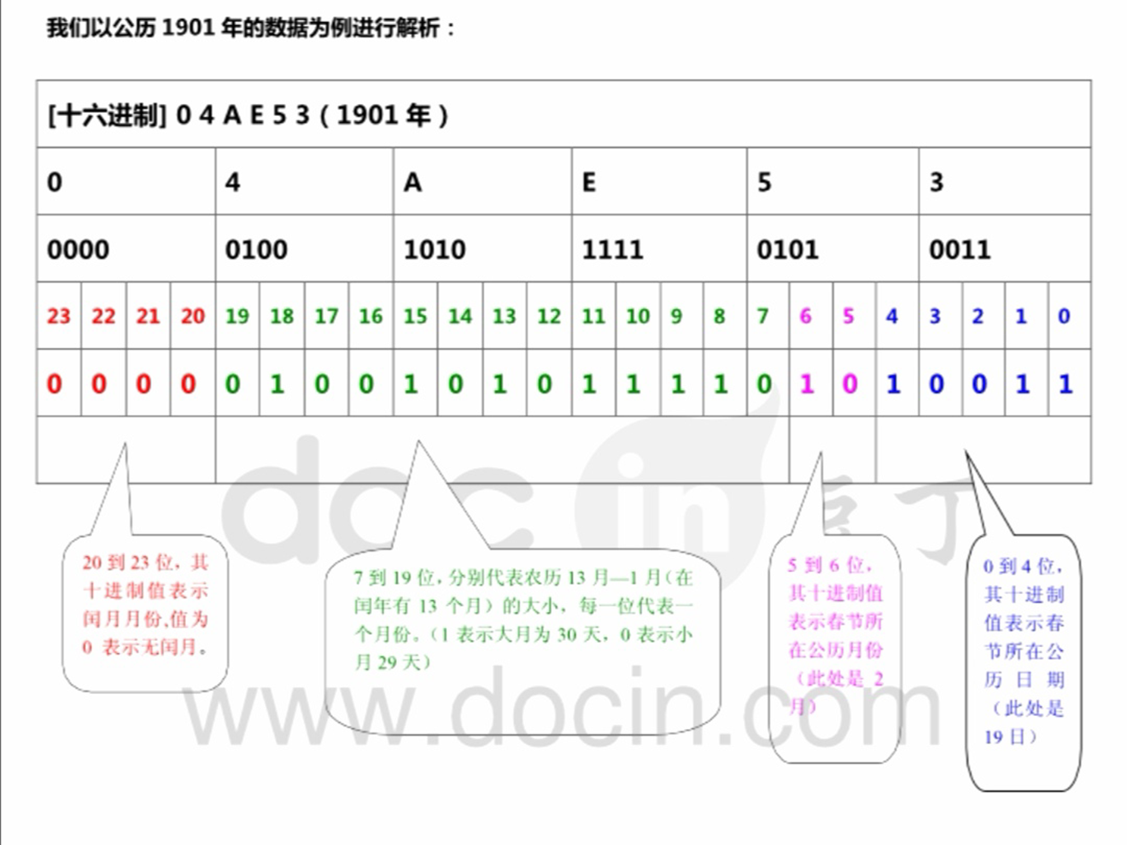
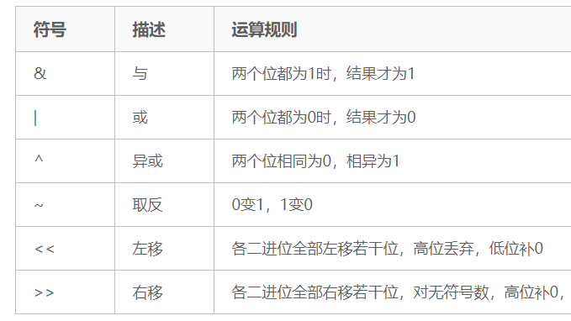
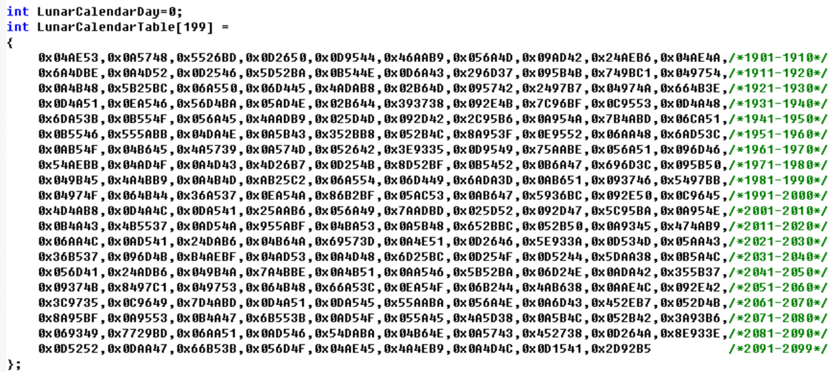
位运算

Slide 9
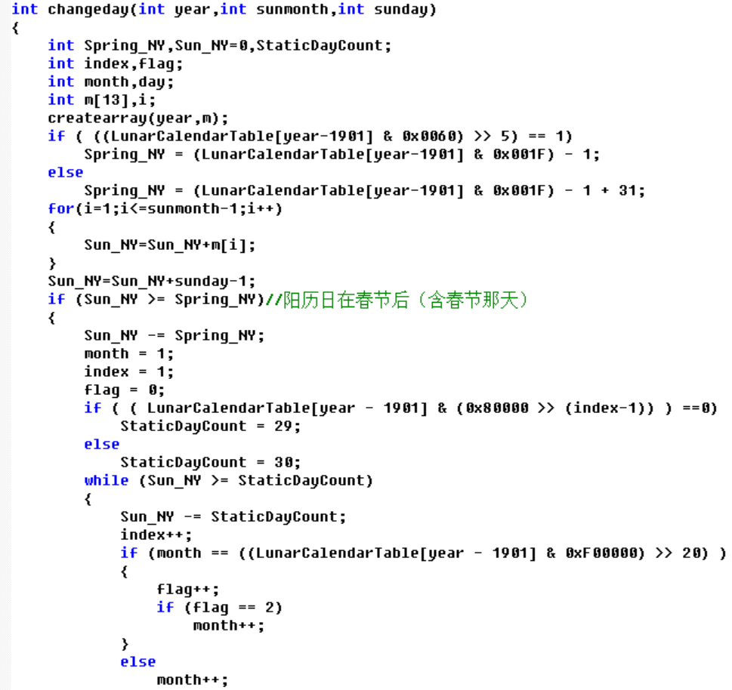
Spring_NY 记录春节离当年元旦的天数。
Sun_NY 记录阳历日离当年元旦的天数。
0x0060 1100000。0x001F 11111。
查表得到Spring_NY的值。
引入月份数组算出Sun_NY的值
StaticDayCount记录大小月的天数 29 或30。
index 记录从哪个月开始来计算。
flag 是用来对闰月的特殊处理。
判断阳历日在春节前还是春节后。
若阳历日在春节后。
0x80000 1000000000000 00 00000。
先读取农历一月的天数。
0xF00000 111100000000000000000000。
flag，月份数为闰月时，让month的值少一次增加。

Slide 10
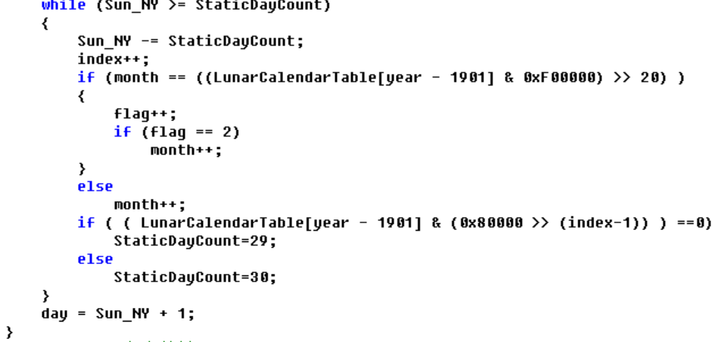
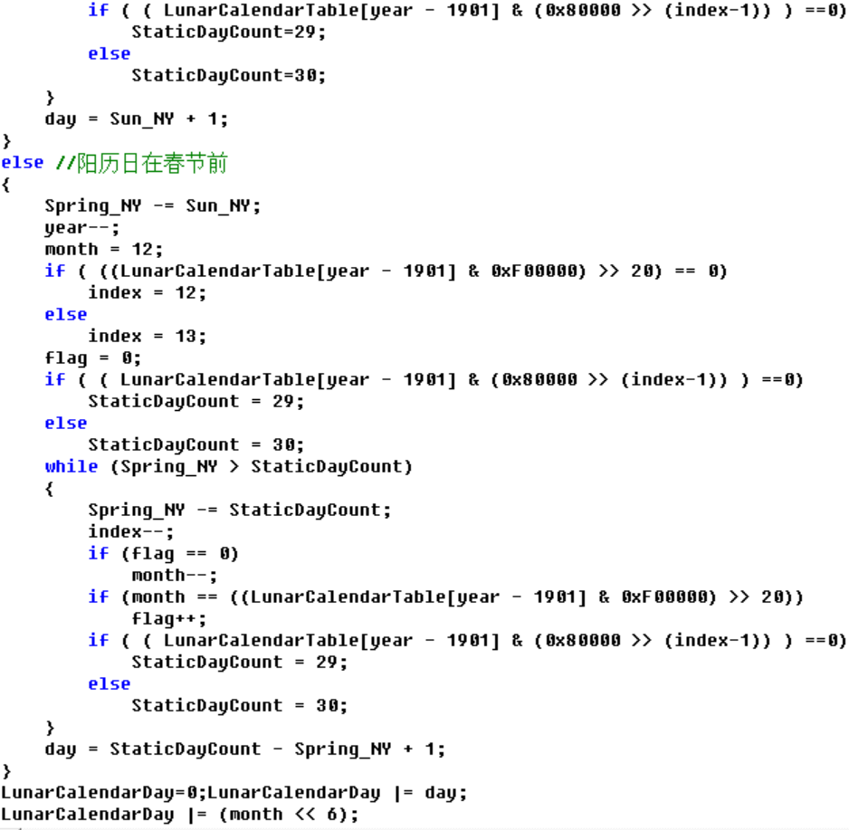
不断读取各月份的天数，直到Sun_NY的值小于月份的天数，day的值表示农历日期的日期，month的值表示农历日期的月数。
若阳历日在春节后，情况类似，但要取农历上一年的数据，让month从12开始往下减。
将month和day的信息储存在全局变量LunarCalendarDay中。
if (flag==1)return 1; else return 0;
flag=1表示该月为闰月。

Slide 11
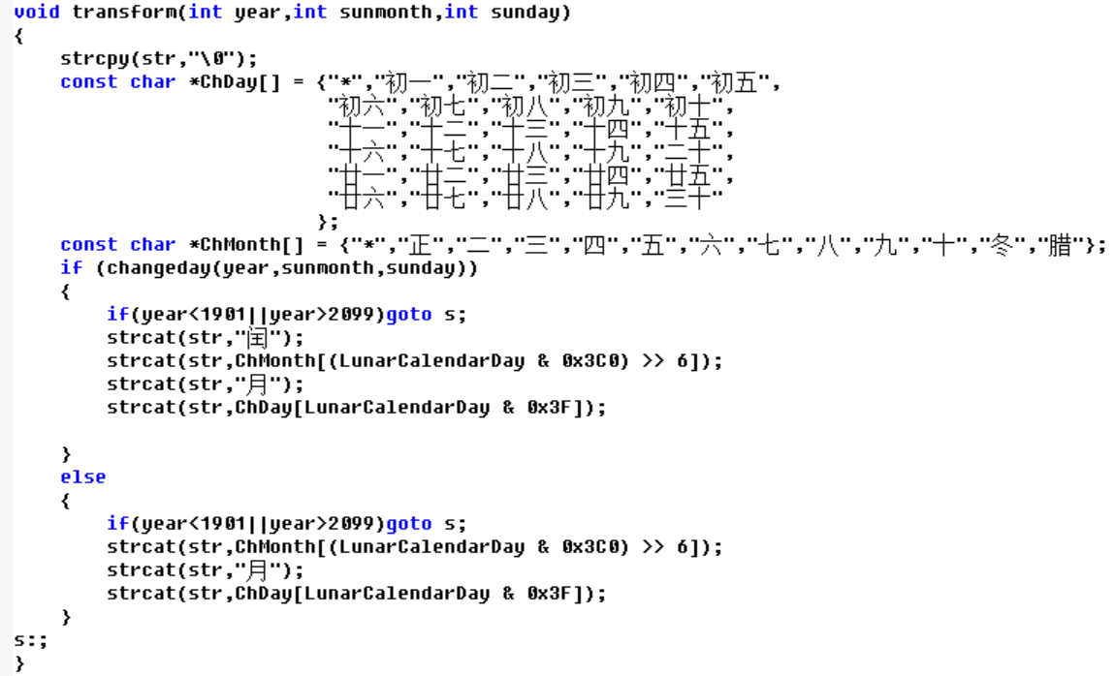
将month和day的信息从全局变量LunarCalendarDay中取出。
0x3c0 1111000000。
0x3F 111111。
将信息整合到str[20]中，表示为（闰）某月某日。
若changeday的返回值为1，则加上“闰”，为0则不加“闰”。

Slide 12
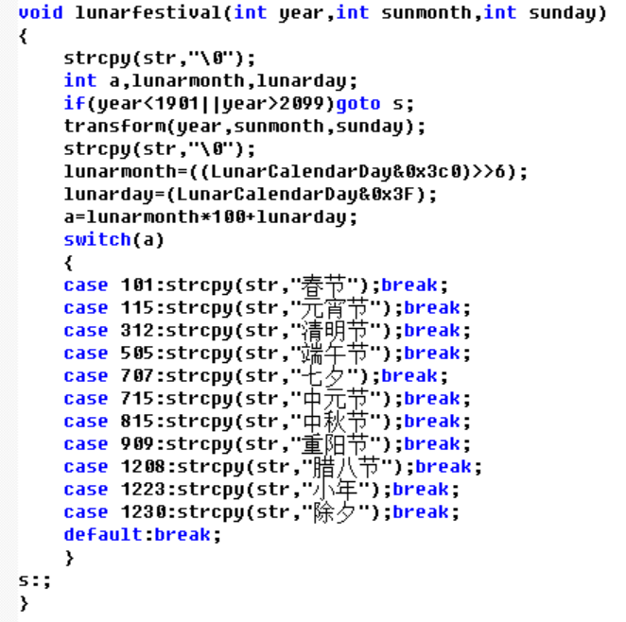
农历节日的判定与公历节日类似。

Slide 13
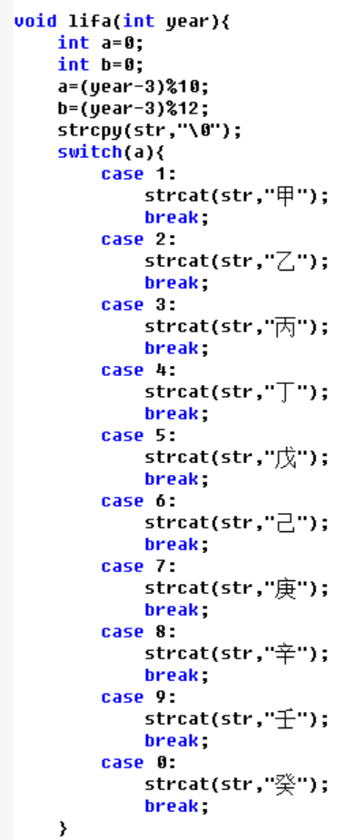
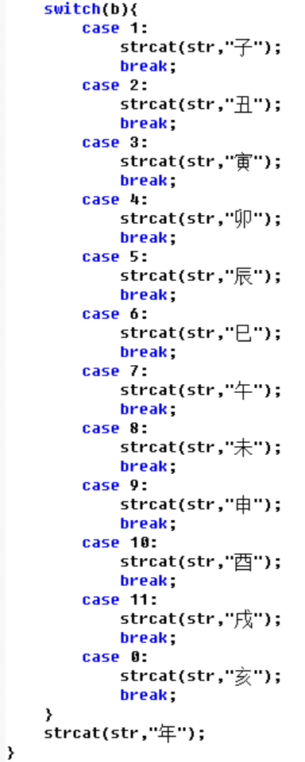
天干地支年
十天干：
甲（jiǎ）、乙（yǐ）、丙（bǐng）、丁（dīng）、戊（wù）、己（jǐ）、庚（gēng）、辛（xīn）、壬（rén）、癸（guǐ）；其中甲、丙、戊、庚、壬为阳干，乙、丁、己、辛、癸为阴干。
十二地支：
子（zǐ）、丑（chǒu）、寅（yín）、卯（mǎo）、辰（chén）、巳（sì）、午（wǔ）、未（wèi）、申（shēn）、酉（yǒu）、戌（xū）、亥（hài）。其中子、寅、辰、午、申、戌为阳支，丑、卯、巳、未、酉、亥为阴支。
十二地支对应十二生肖:
子-鼠，丑-牛，寅-虎，卯-兔，辰-龙，巳-蛇， 午-马，未-羊，申-猴，酉-鸡，戌-狗，亥-猪。

Slide 14
界面
1.图片与背景音乐
2.系统时间获取
3.排版

Slide 15

初始界面始终为小仓唯。
月历和日界面的图片为随机出现。
srand((unsigned)time(NULL));
进入程序后随机播放音乐。

Slide 16
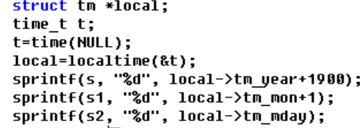
获取系统时间

